Slide 1
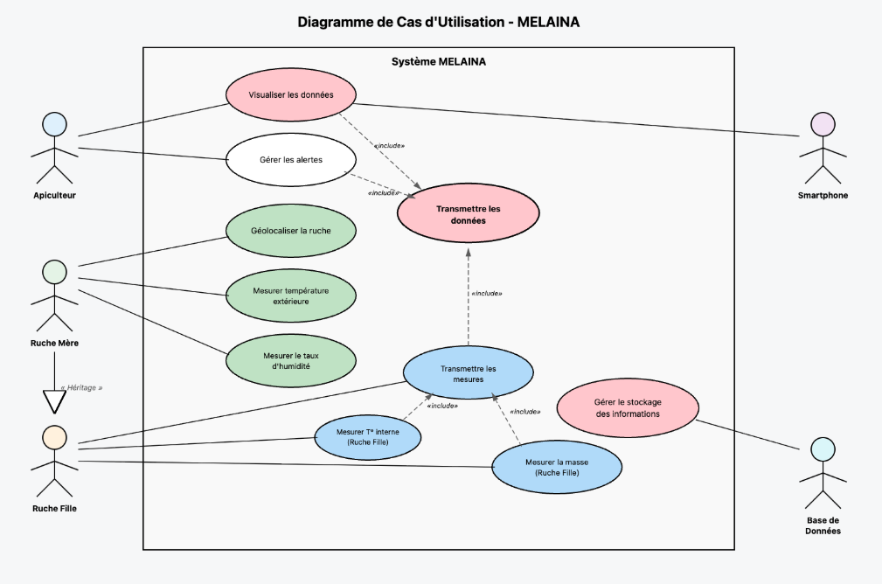
Diagramme de cas d’utilisation

Slide 2
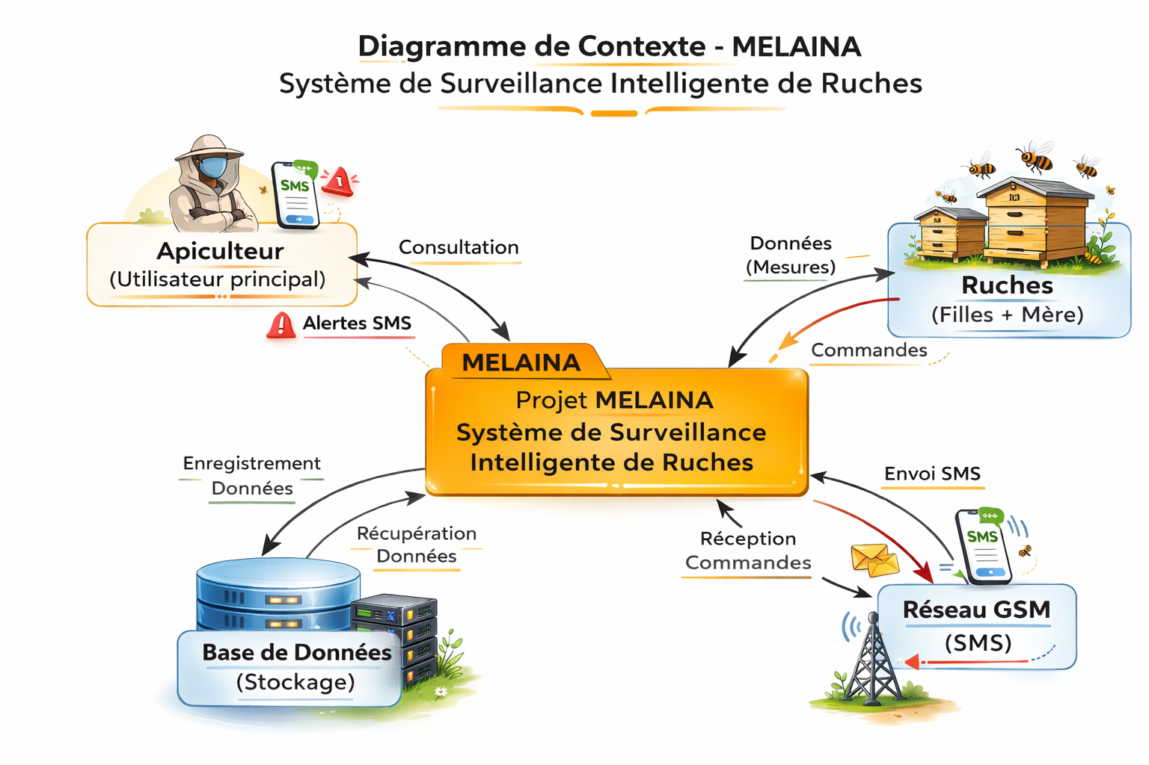
Diagramme de contexte

Slide 3
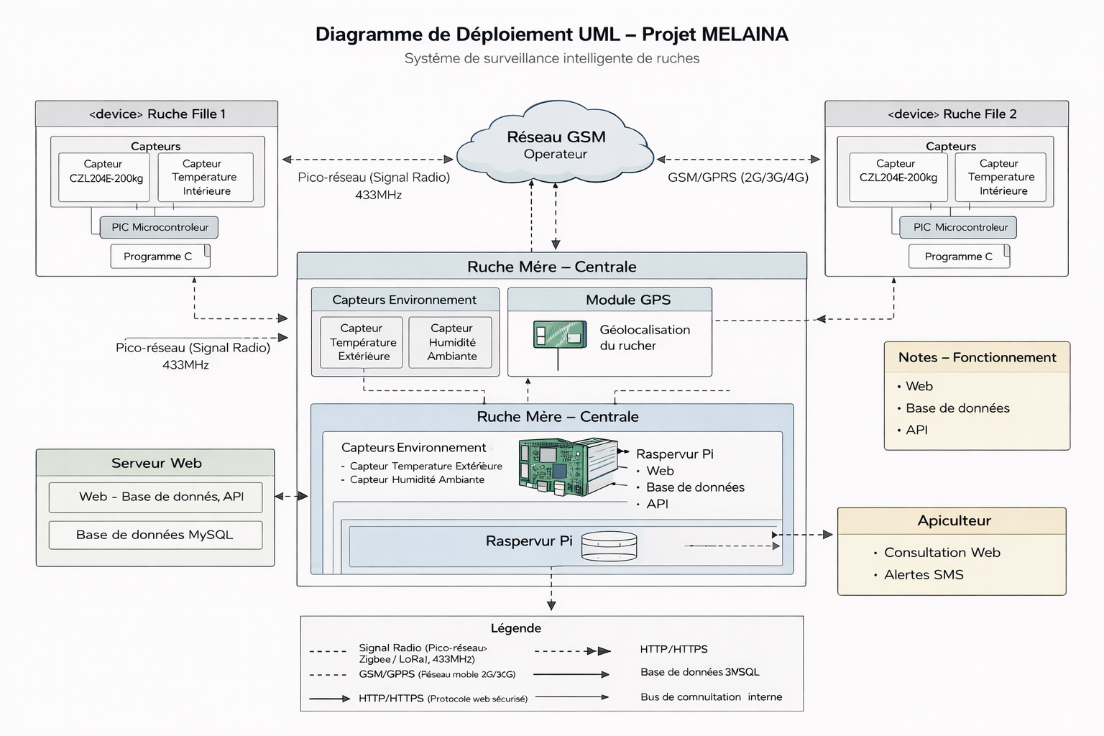
Diagramme de déploiement

Slide 4
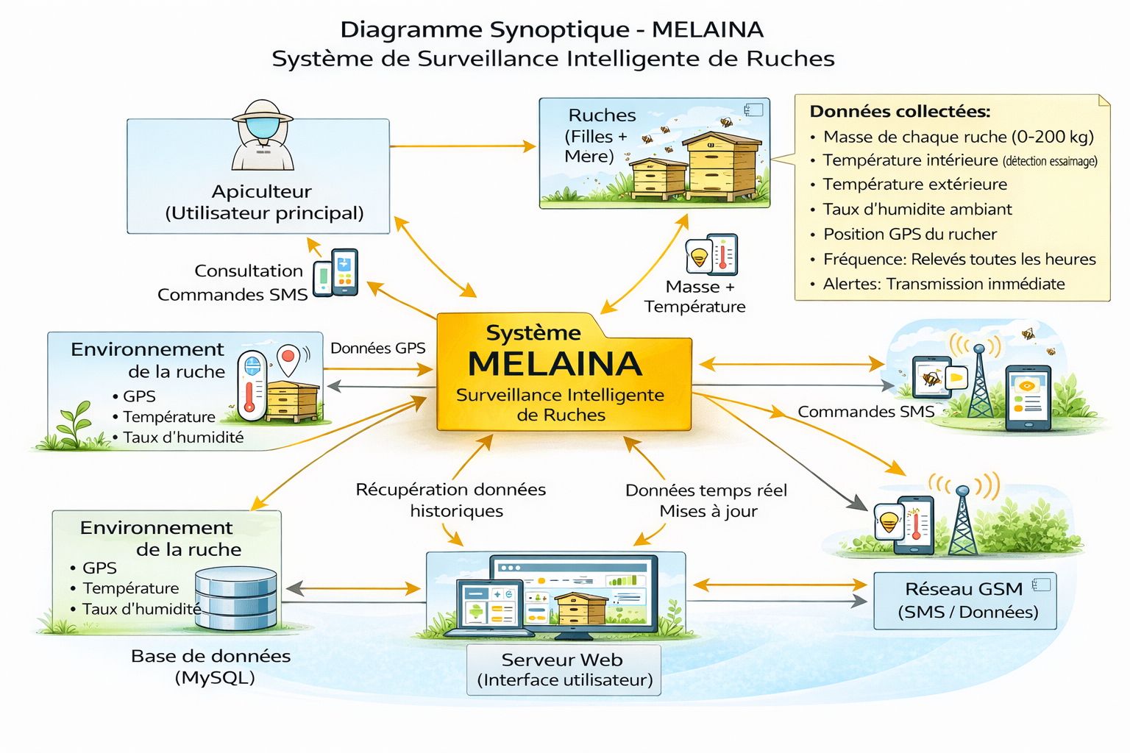
Schéma synoptique

Slide 5
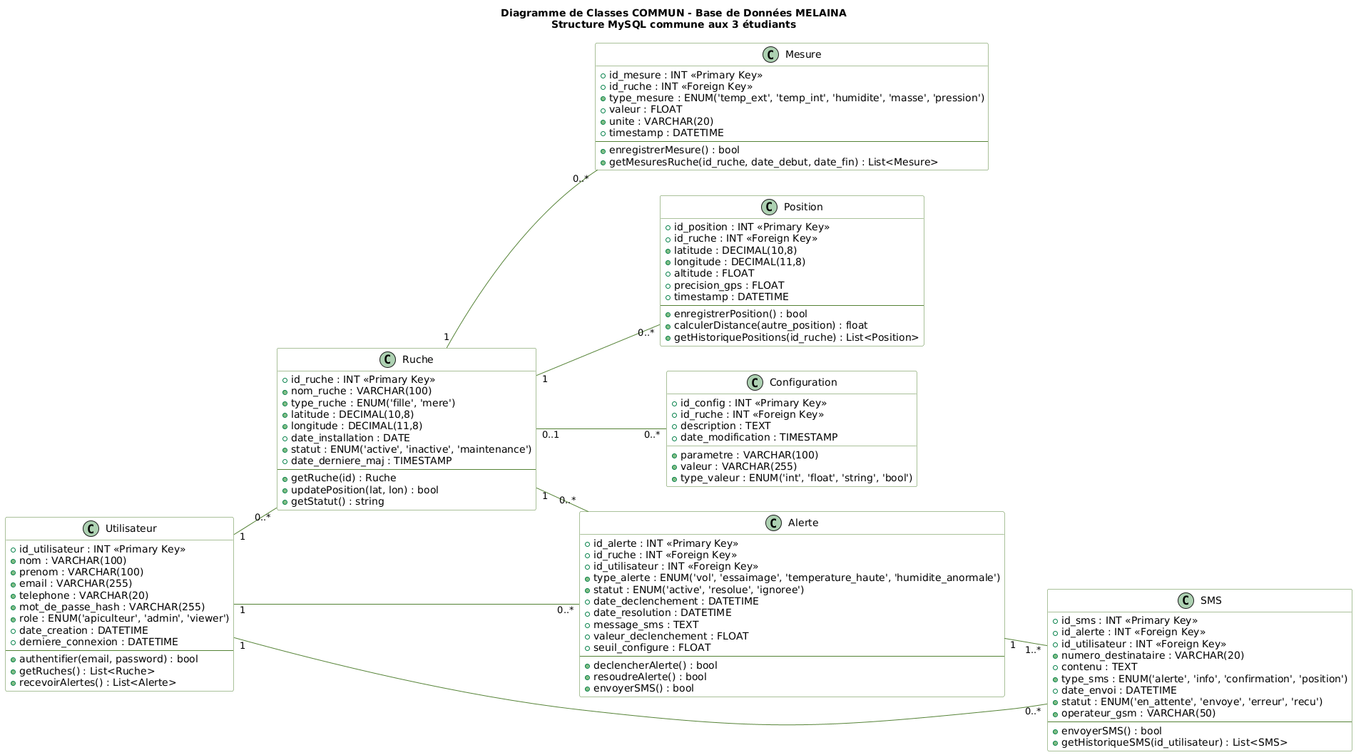
Diagramme de classe

Slide 6
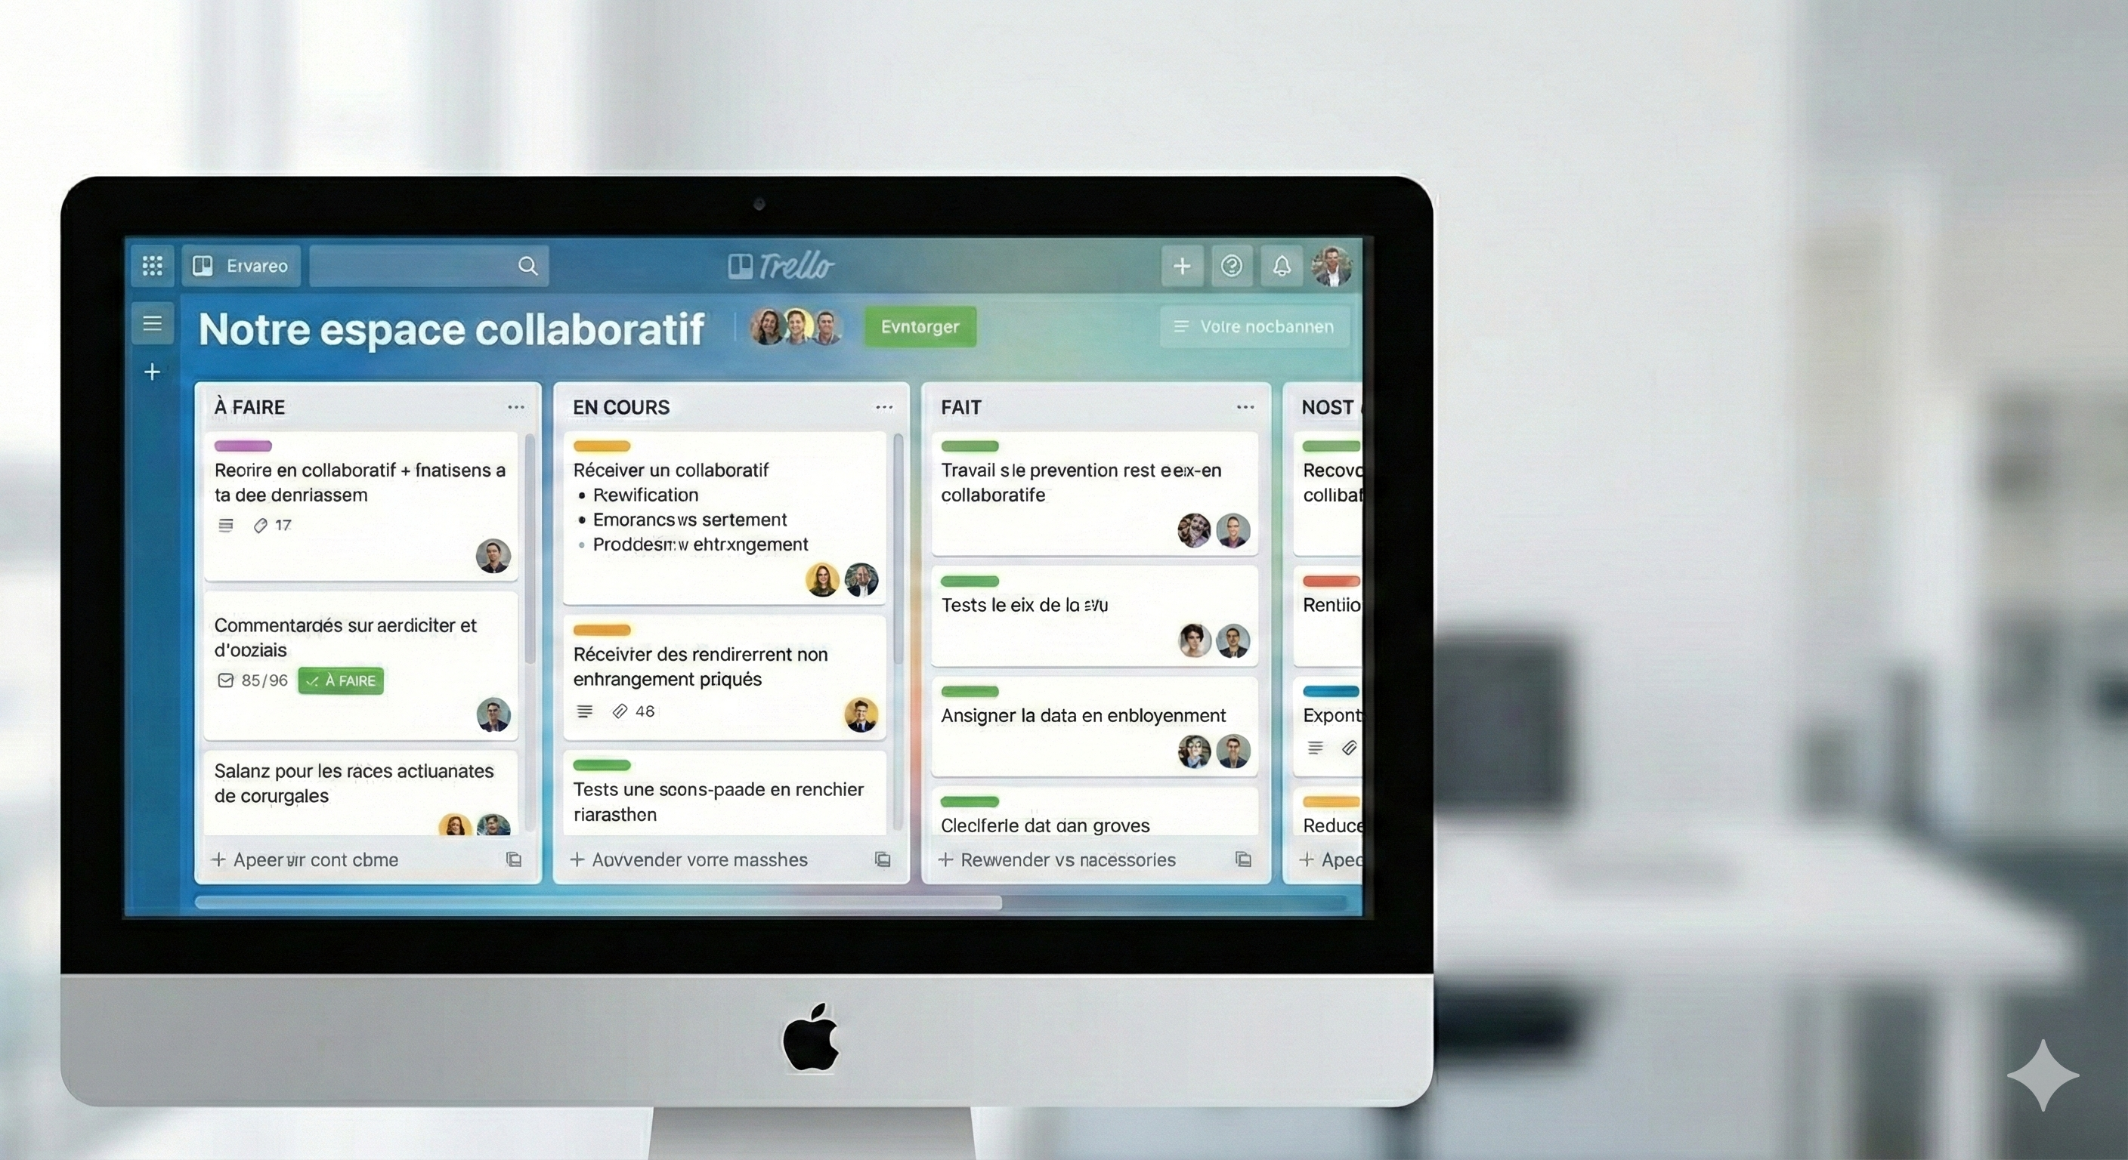
Nôtre TRELLO

Slide 7
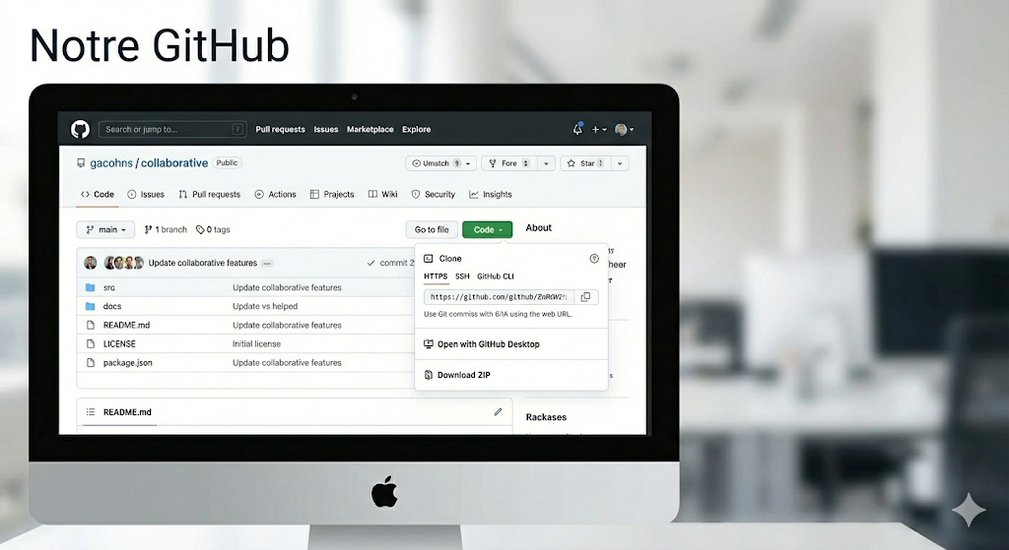
Nôtre GitHub

